Slide 1
«Новогодний марафон -2020» - «Наряди свою Ёлочку!» в рамках конкурса «Самый активный класс года»

Slide 2
декабрь
КОНКУРСЫ |  | АКЦИИ
Школьный уровень | Муниципальный уровень | Школьный уровень | Муниципальный уровень
Интерьер школы | Новогодняя игрушка | Снегопад | 10000-добрых дел
Плакат-символ Нового года | Снежинка | Тайный друг | Осторожно-горка!
Стенгазета | Елочка -красавица | Новогодняя почта | Зима-опасная пора!
Новогодняя гирлянда | Фотоконкурсы | Снежный Бум | Сухая попа
Интерьер класса | Рисунки | Шарик за шарик | Кормушка для птиц
Творческое задание |  | Поставь свою Ёлочку

Slide 4
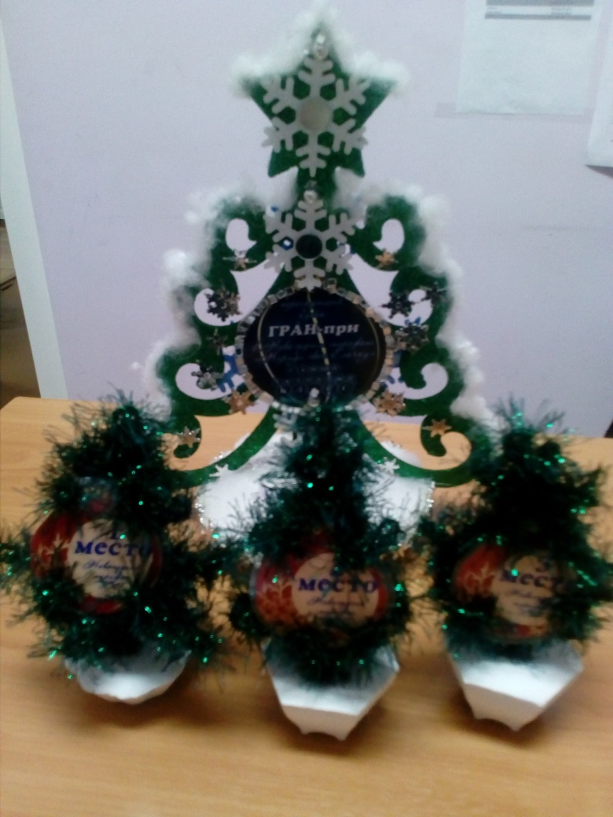

Slide 5
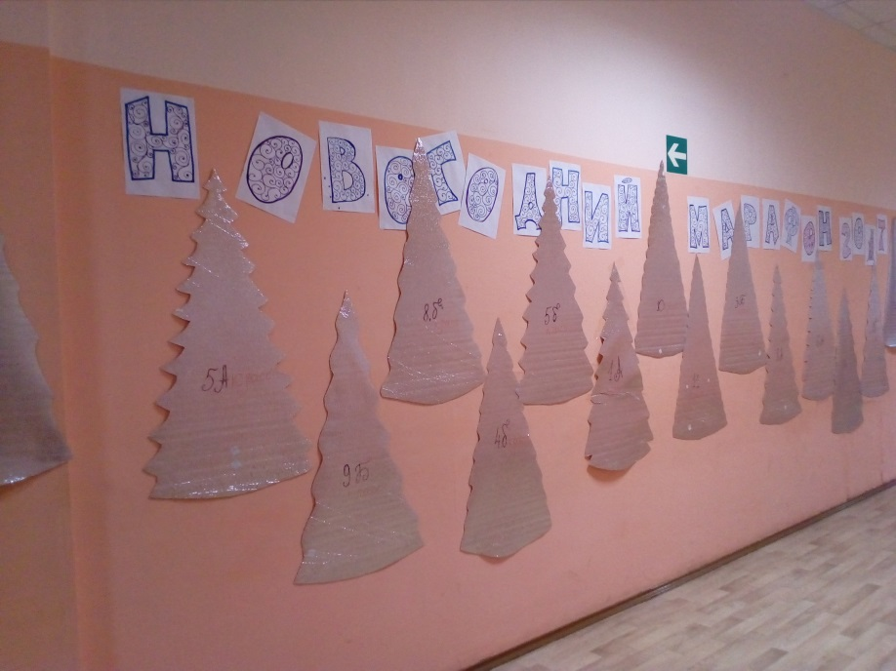
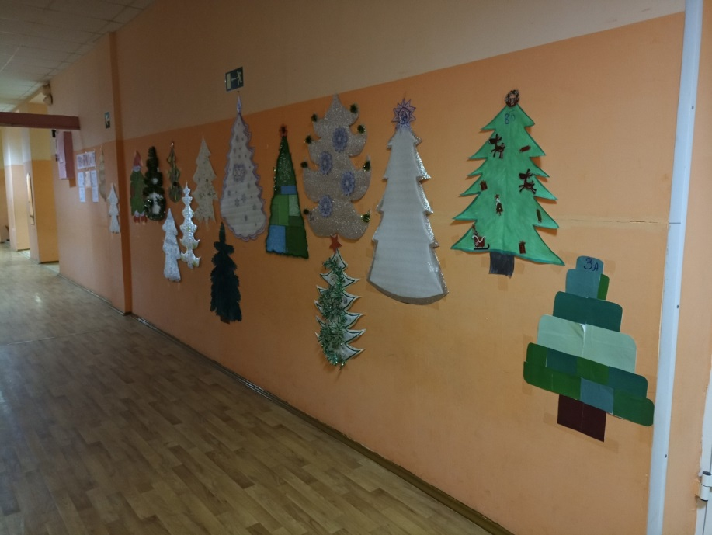

Slide 6
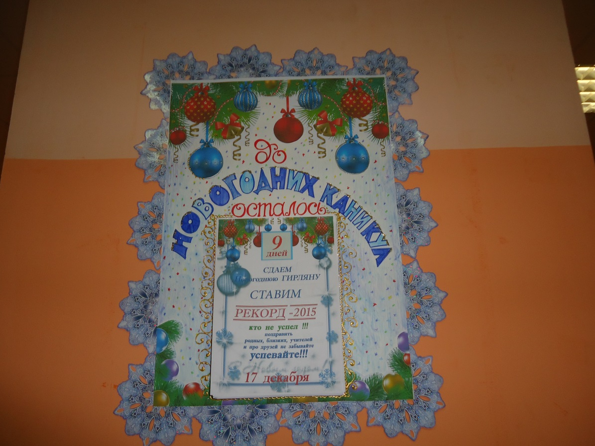
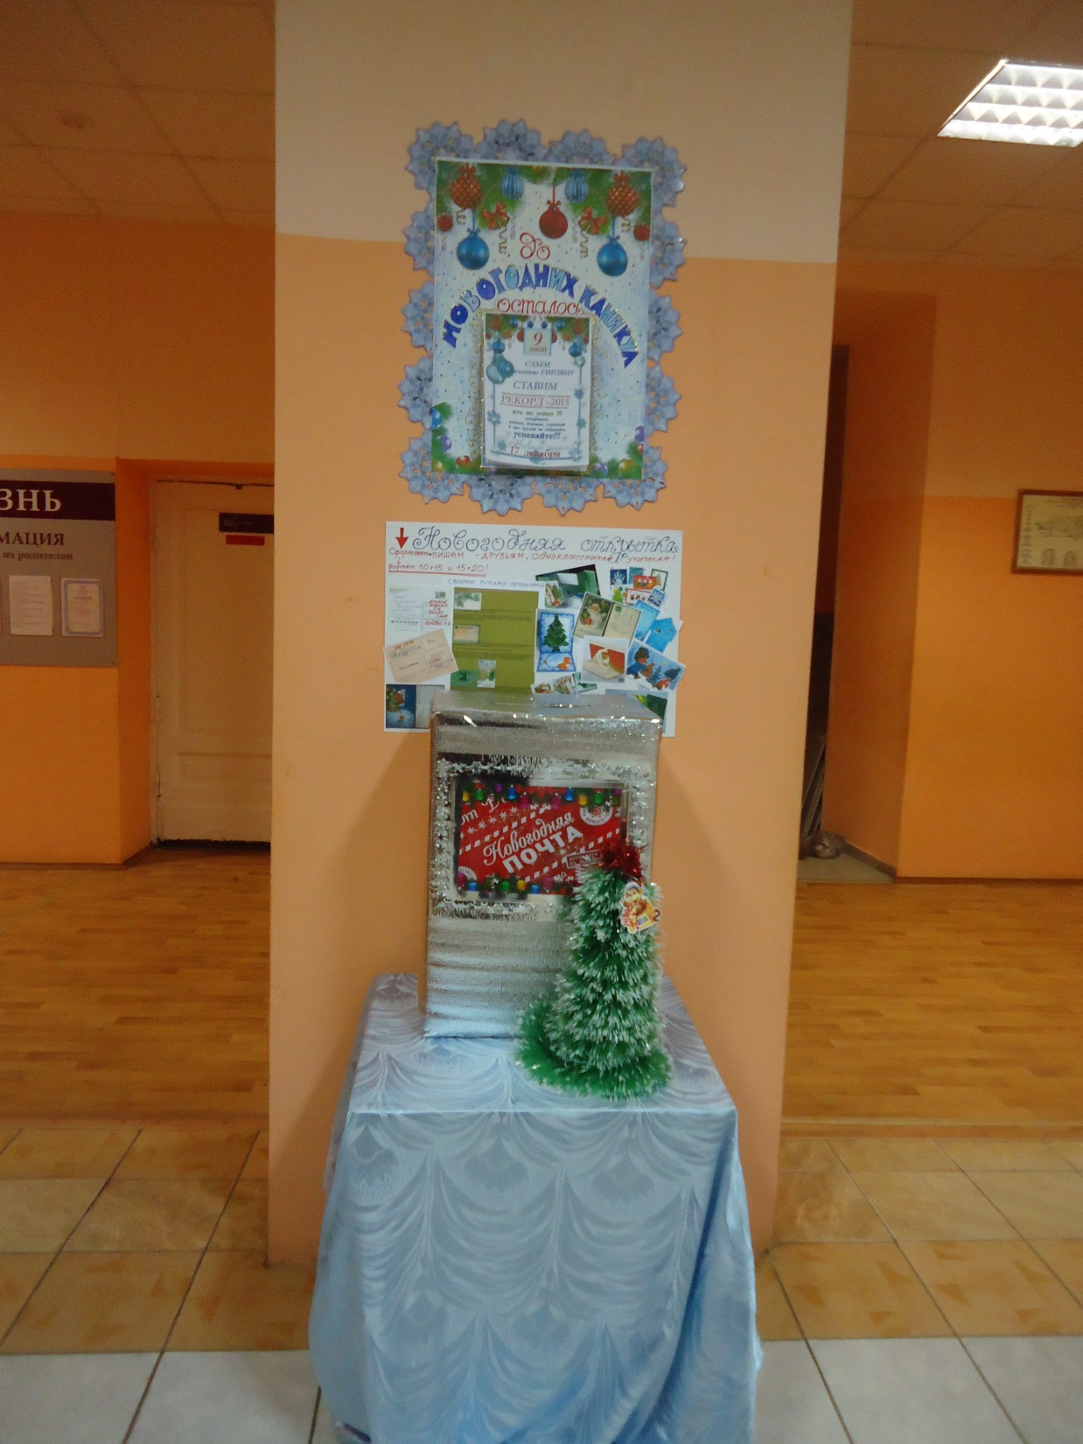
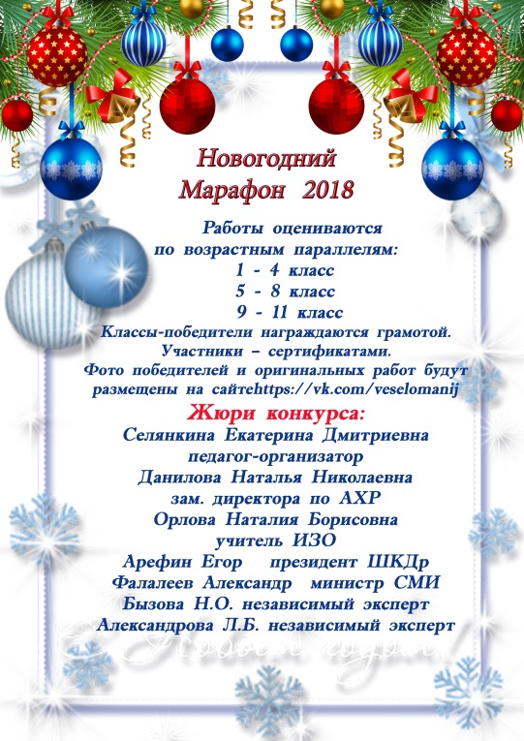

Slide 7
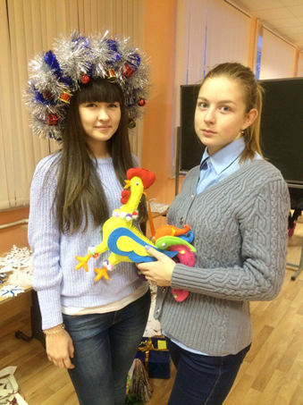
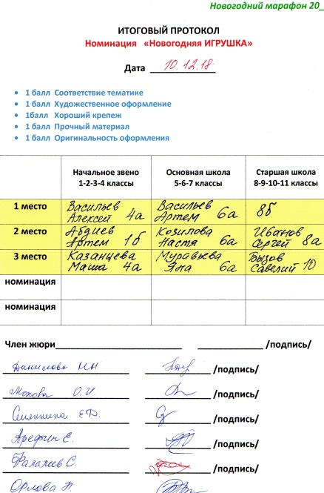
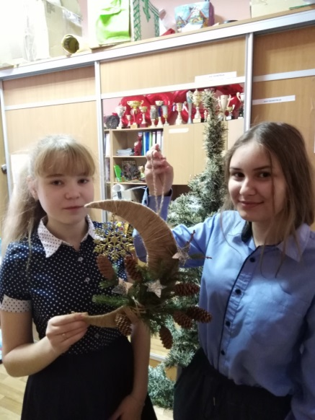
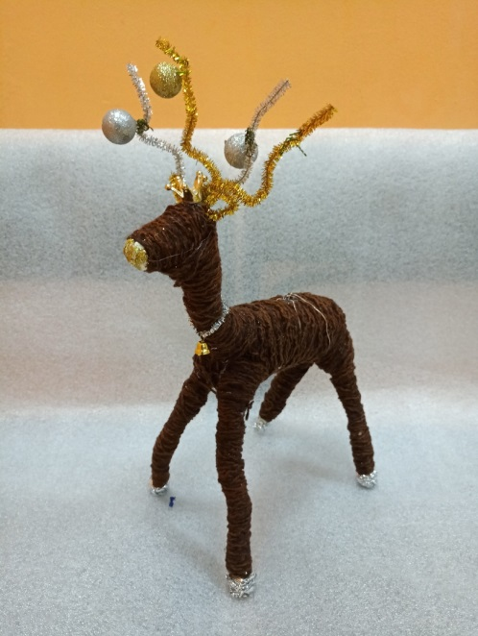
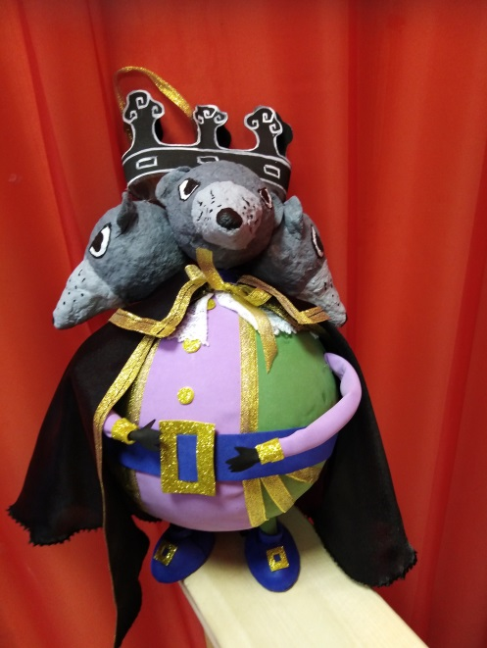
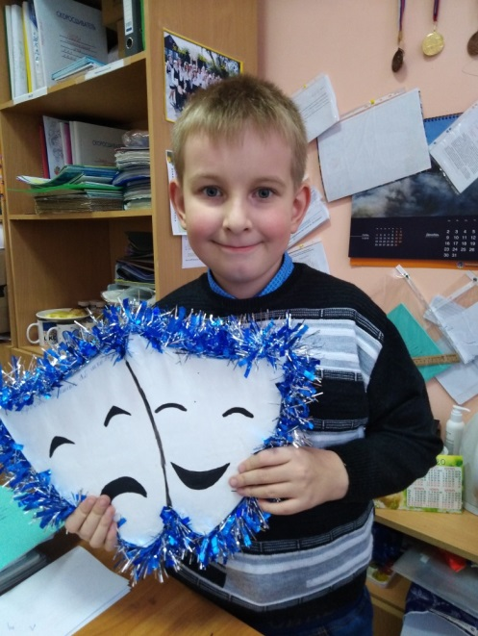
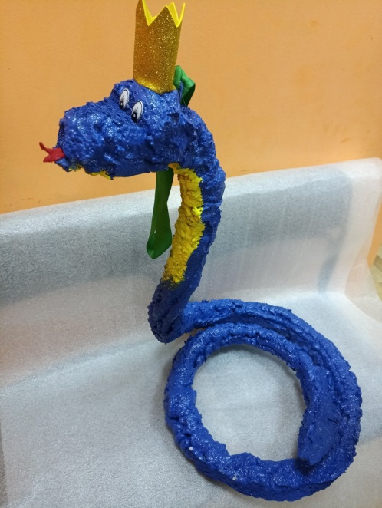

Slide 8
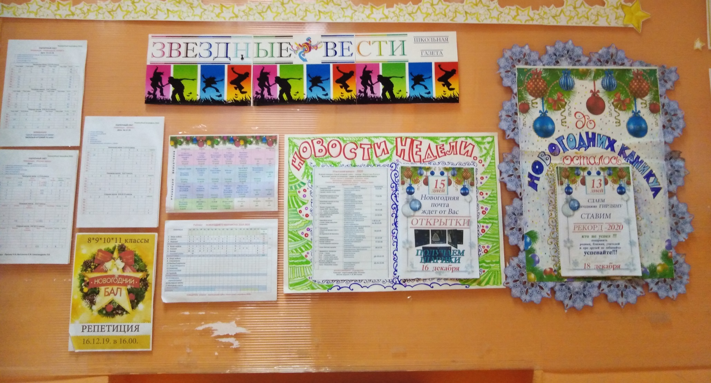
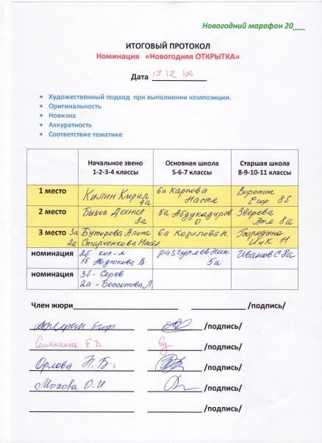
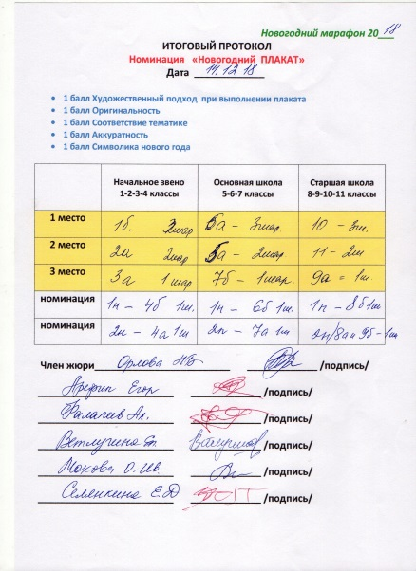
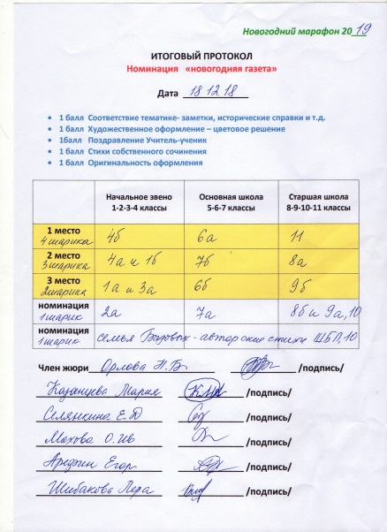

Slide 9
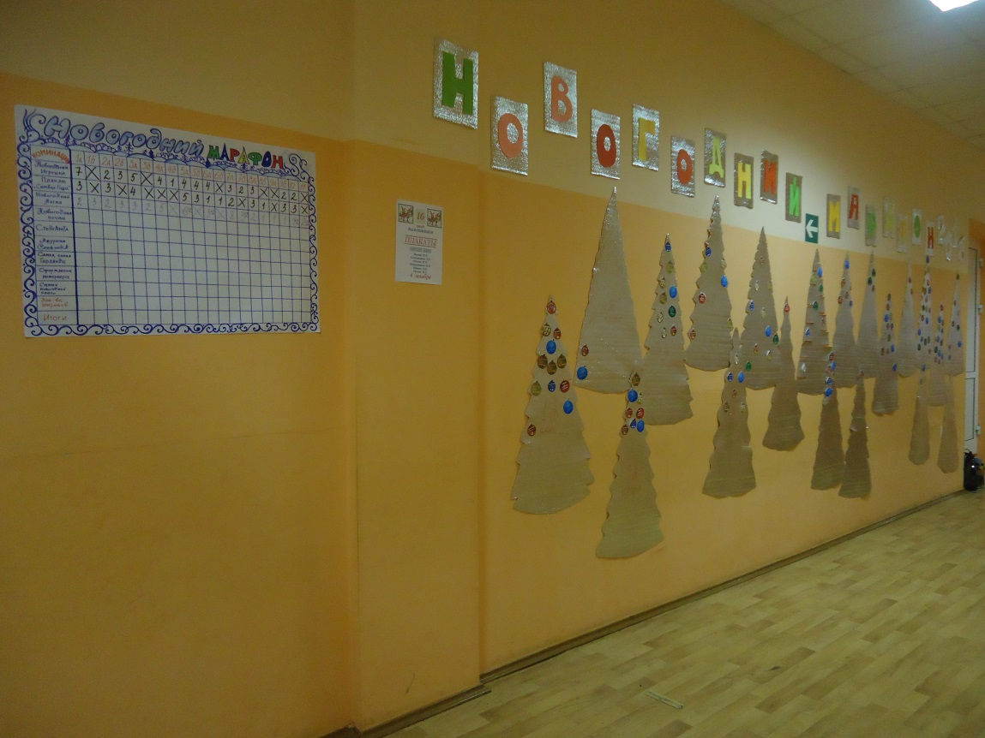

Slide 11
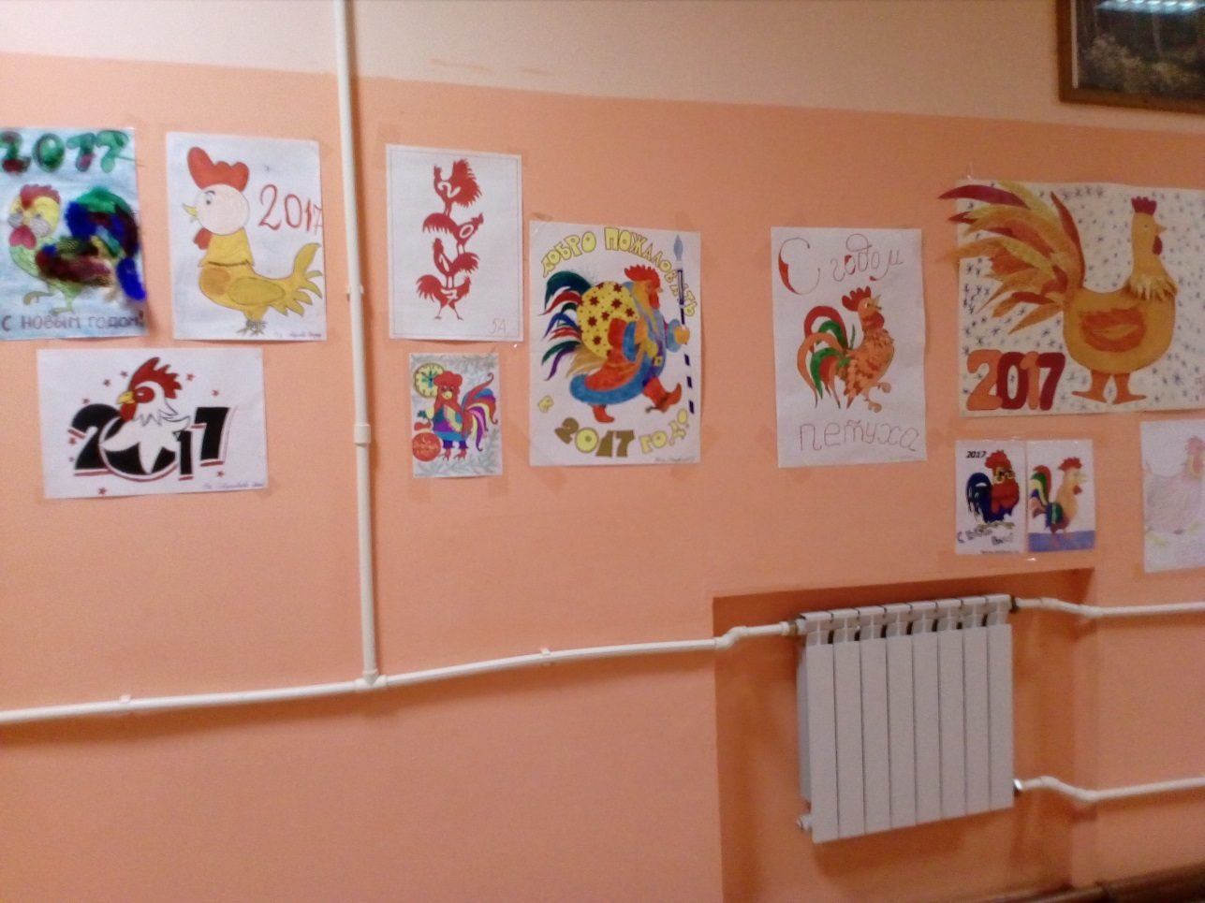
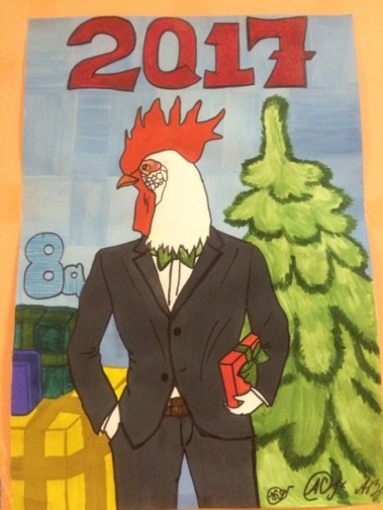
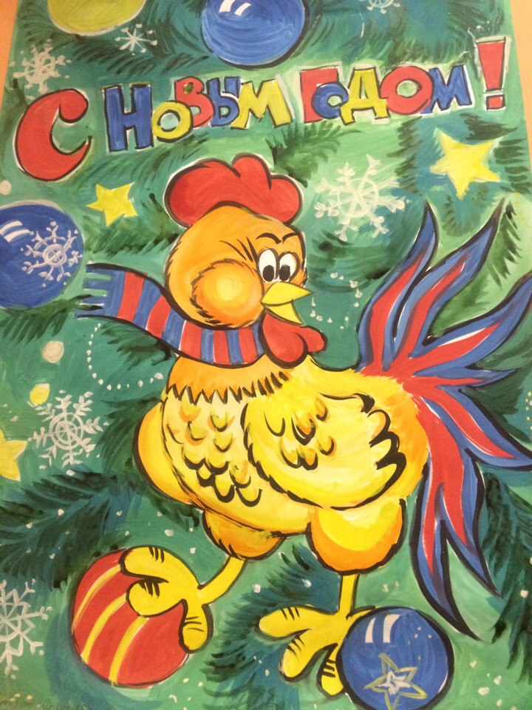
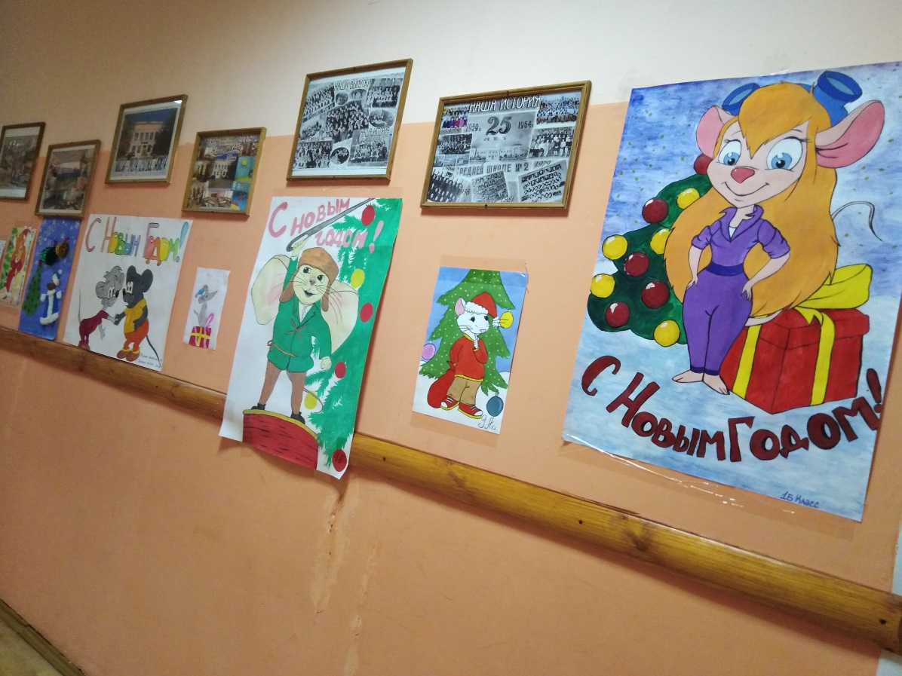

Slide 12
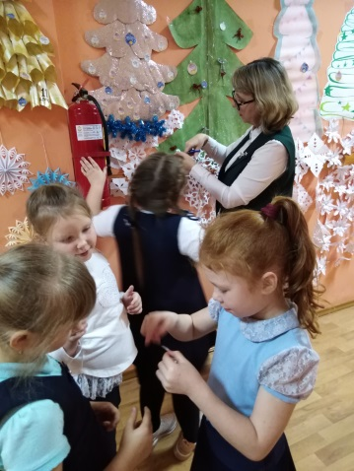
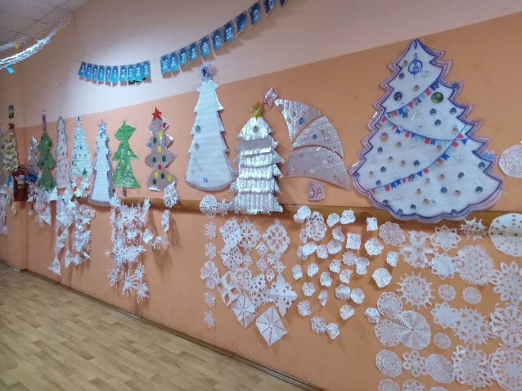
Новогодние АКЦИИ дополнительные шарики на Елку

Slide 13
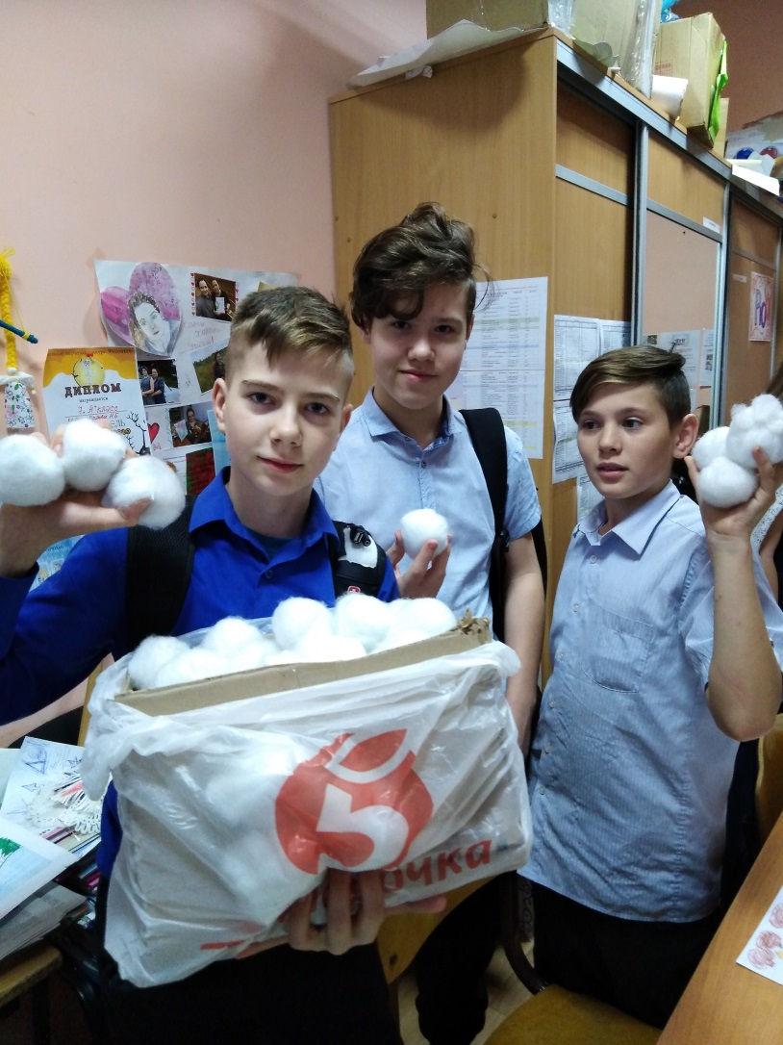
Новогодние АКЦИИ дополнительные шарики на Елку

Slide 14
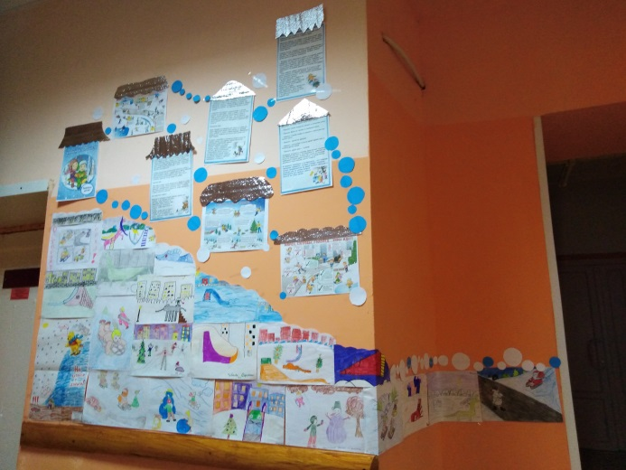
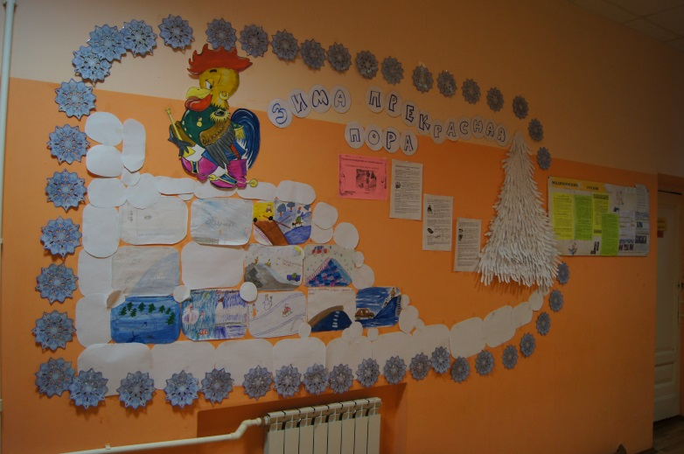
Новогодние АКЦИИ дополнительные шарики на Елку

Slide 15
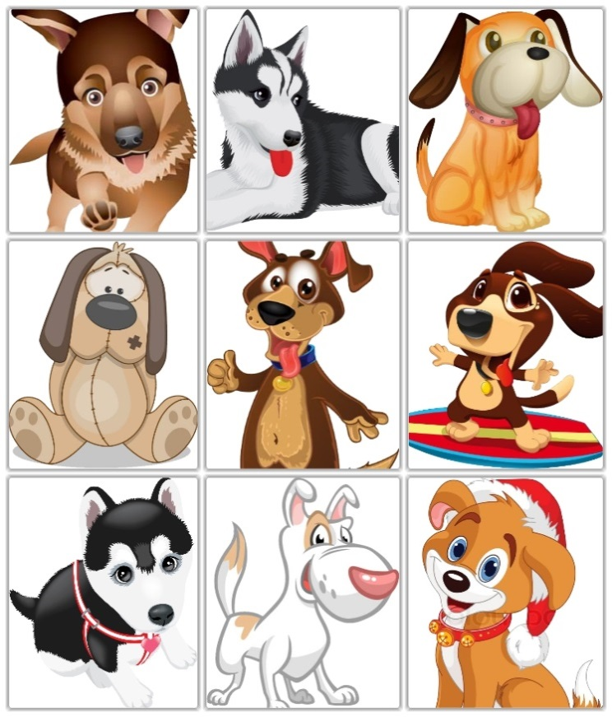
Для 1-4-х классов тема газеты определяется, как «Свинка года». Все остальные классы с 7 по 11 жеребьевкой выбирают изображение Пород Свиней разных стран, ставят внизу подпись, например: вверху: «Америка», внизу: «Кабан». В правом нижнем углу необходимо указать класс. Вывешиваем самостоятельно

Slide 17
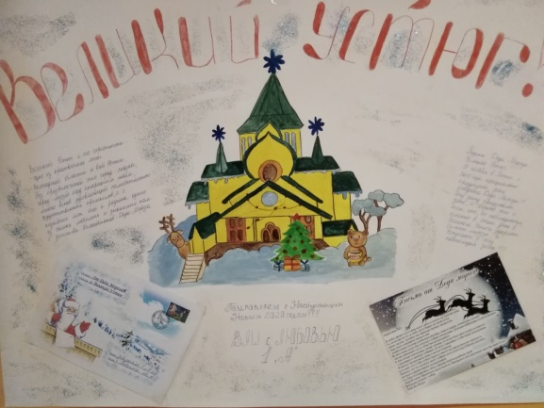
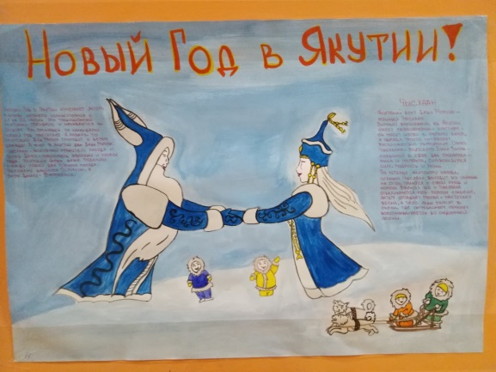
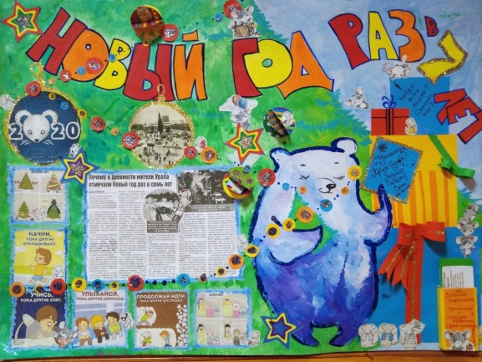
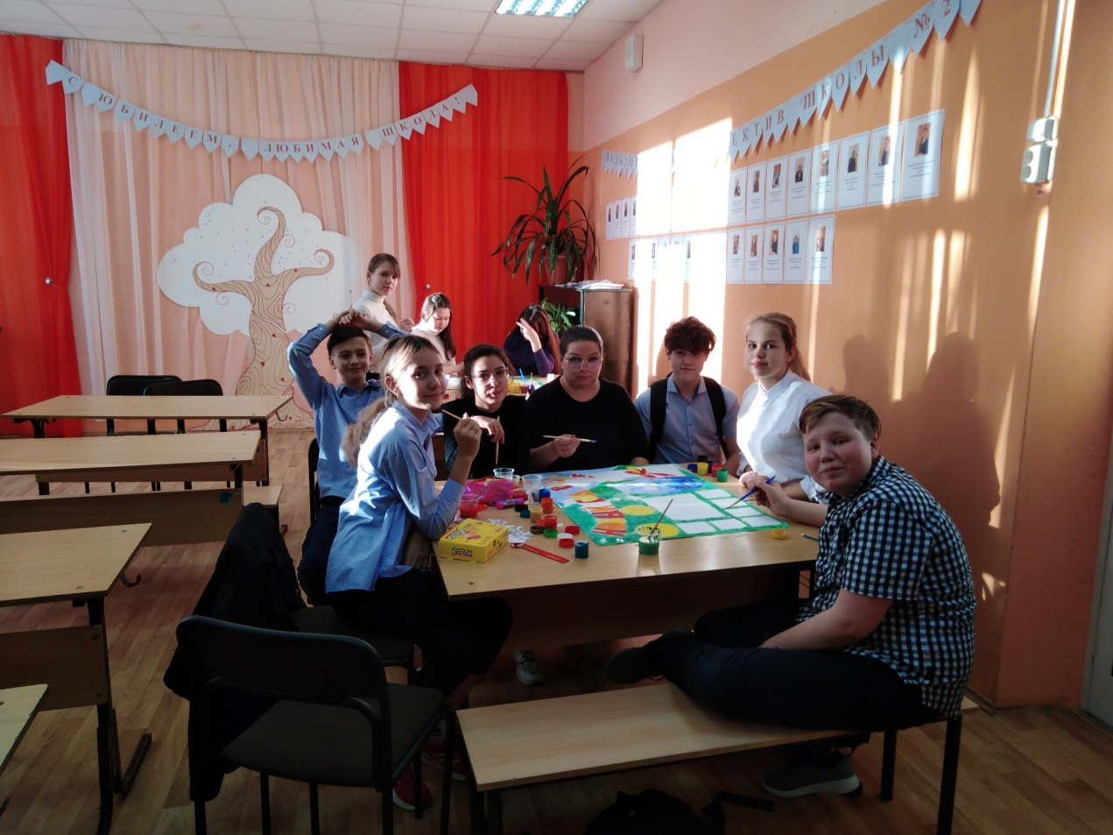
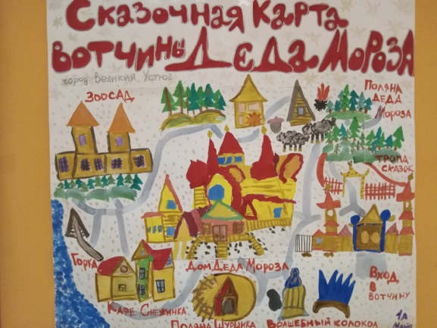

Slide 18
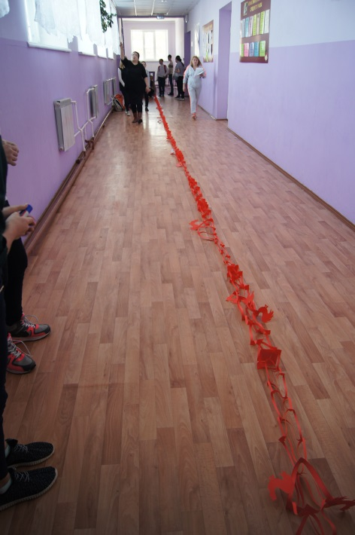

Slide 19
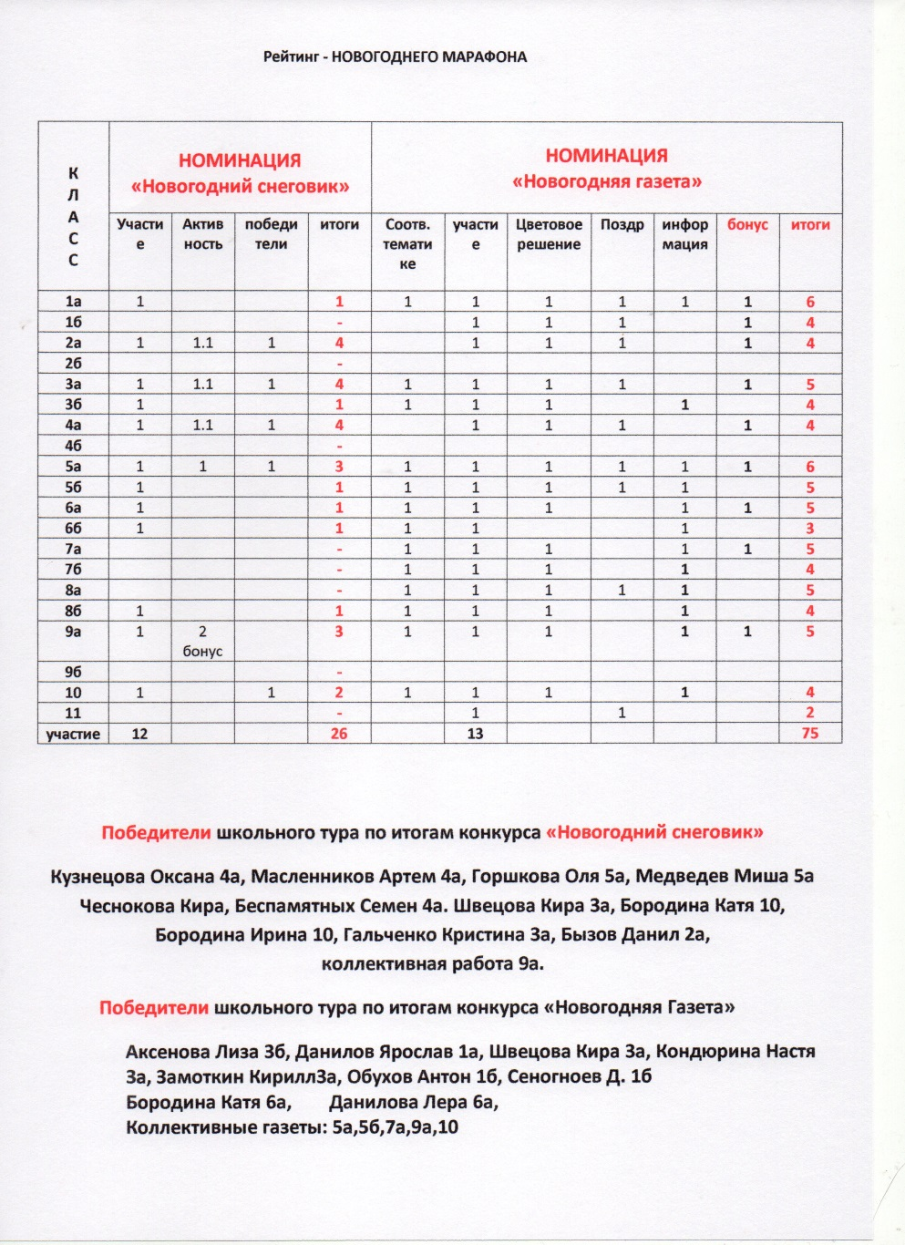

Slide 23
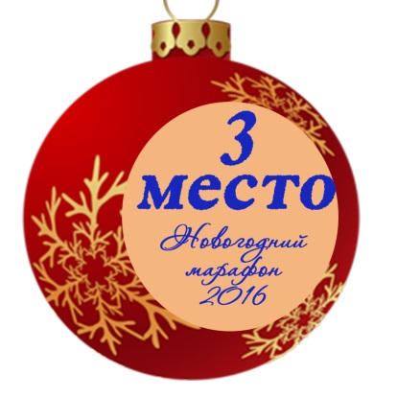

Slide 24
